Slide 1
Історії еко-успіху українського бізнесу
або Вторинне - насамперед!
Форум екології та сталого розвитку
10 листопада 2021

Slide 2
«Циркулярна економіка» - про що мова?
Цікаві кейси сусідів
Досвід ДТЕК
Як сприяти впровадженню еко-успішних ініціатив

Slide 3

КОЛИ СПРАВИ ЙДУТЬ ВІД ПОГАНОГО ДО ГІРШОГО
We are all developing countries now
Сьогодні світ «круговий» лише на 8.6%
Лише 2 роки тому цей показник становив 9.1%
Тренди:
Високий рівень видобування та споживання ресурсів
Зростаючий (але повільно) рівень повторного використання та переробки
https://www.circularity-gap.world/2020
This report is published as part of the Platform for Accelerating the Circular Economy (PACE). PACE is a public-private collaboration mechanism and project accelerator dedicated to bringing about the circular economy at speed and scale. It brings together a coalition of more than 70 leaders and is co chaired by the heads of Royal Philips and the Global Environment Facility. It was
initiated at the World Economic Forum and is currently hosted by the World Resources Institute.

Slide 4
ВІДСТАНЬ ДО БЕЗПЕЧНОГО І СПРАВЕДЛИВОГО ПРОСТОРУ
Включає 176 країн та враховує
екологічний слід країни – в глобальних гектарах споживання ресурсів на людину відповідно до спроможності Землі
  (відображено розміром кулі, чим вона менше, тим краще)
  1/найменша: в межах 1-ї планети
  2/середня: в межах 2-х планет
  3/велика: більше 2-х планет
соціальні показники – вимірюється як індекс розвитку людства* (чим вище, тим краще)
0 - 0,649
0,65 - 0,79
0,8 -1
Кругова економіка забезпечує системний підхід до досягнення безпечного та справедливого простору
Проектуючи товари без утворення відходів, зберігаючи продукти та матеріали у використанні якомога довше, а також відновлюючи природні системи, ми забезпечимо потреби людей, не переступаючи межі планети.
*Human Development Index, HDI — інтегральний показник, що розраховується щорічно для міждержавного порівняння і вимірювання рівня життя, грамотності, освіченості і довголіття, як основних характеристик людського потенціалу досліджуваної території
https://www.circularity-gap.world/2020

Slide 5
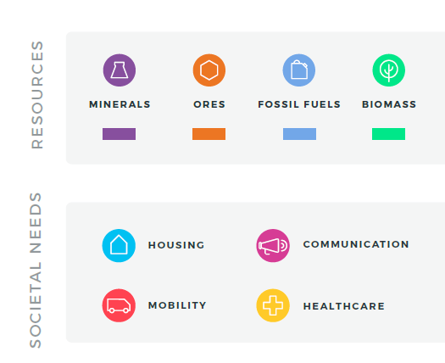
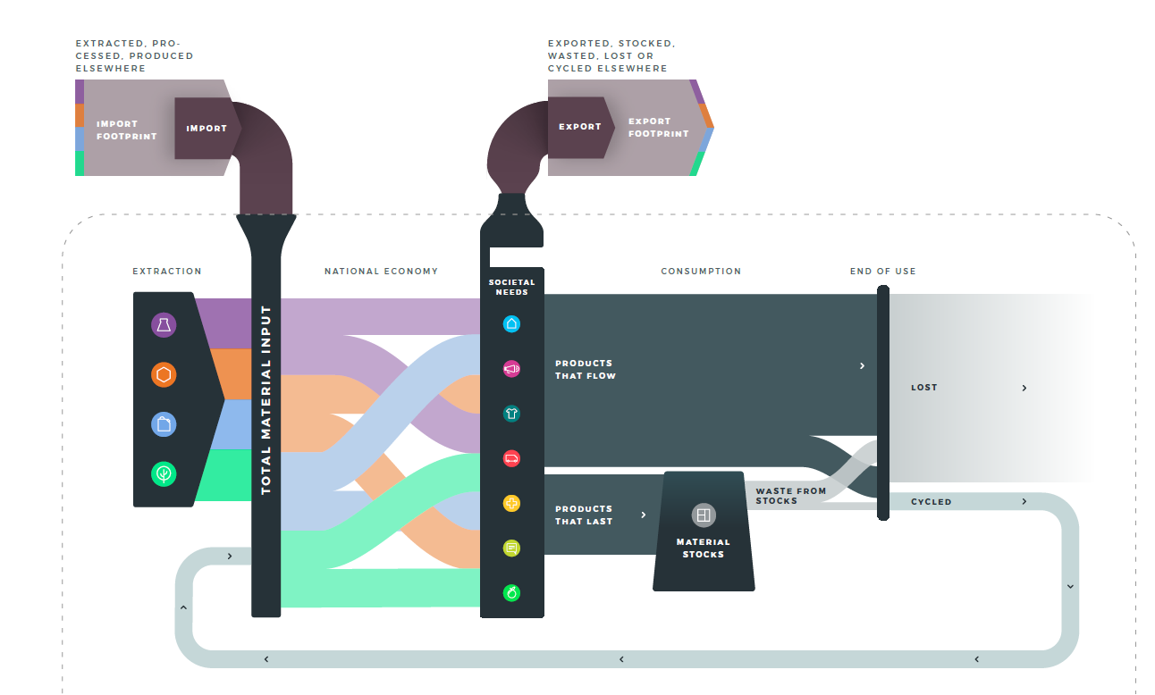
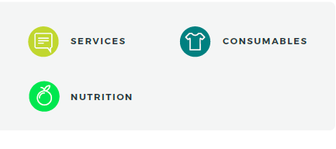
СПОЖИВАННЯ МАТЕРІАЛІВ
Значна частина втрачених на сьогодні промислових відходів може слугувати сировиною для інших галузей

Slide 6
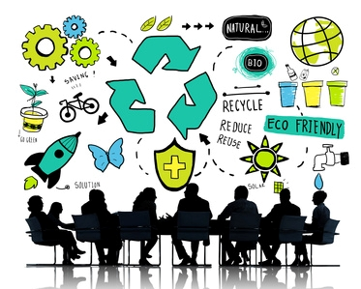
ВИКЛИК ПЕРЕСТАТИ БУТИ ЛІНІЙНИМИ
Складність контролю життєвих циклів
Необхідність зробити стійкими пов'язані галузі
Контроль якості кінцевого товару
Дотримання питань охорони довкілля
Необхідність врахування економічного та соціального факторів

Slide 7
ВИКОРИСТАННЯ ВТОРИННИХ БУДІВЕЛЬНИХ МАТЕРІАЛІВ, ЧЕХІЯ
Відновлення основи за допомогою переробленого гравію без зняття залізничної колії з використанням AHM800 (відрізок залізничного шляху Tlumačov- Hulin ,09/2000)
Відновлення основи за допомогою переробленого гравію без зняття залізничної колії з використанням RPM2002 (відрізок залізничного шляху Grygov – Brodek, 09/2005)
Druhotné suroviny v dopravním stavitelství/ Secondary materials in highway engineering, RNDr. František Kresta, Ph.D.

Slide 8
ВИКОРИСТАННЯ ВТОРИННИХ МАТЕРІАЛІВ, ЧЕХІЯ: ЗНОШЕНІ ШИНИ
Використання старих шин згідно з регламентом PAS108
Використання блоків старих шин на набережній автостради А421 для стабілізація схилів після зсувів (Kidd - McNeill – Beales 2010)
Druhotné suroviny v dopravním stavitelství/ Secondary materials in highway engineering, RNDr. František Kresta, Ph.D.

Slide 9
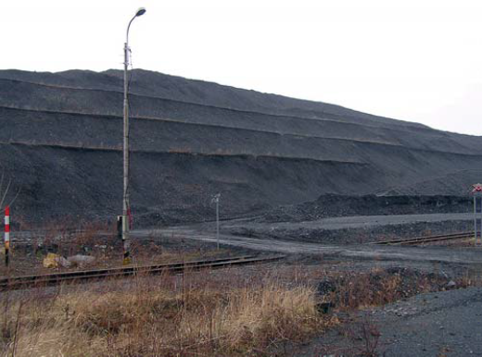
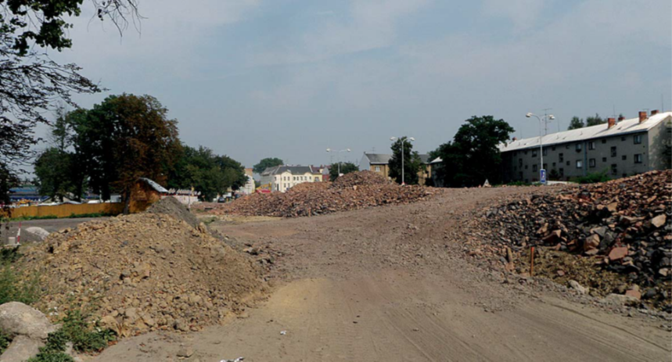
ВИКОРИСТАННЯ ВТОРИННИХ МАТЕРІАЛІВ, ЧЕХІЯ: ГІРСЬКА ПОРОДА
Терикон Паскова – важливе джерело запасів вугільної породи для обнесення насипом автостради D47, у якому накопичено більш 14 млн. тонн запасів цього матеріалу
Горіла вугільна порода, підготовлена для використання у насипі в межах будівельного майданчику «Автомагістраль I/56 Острава, продовжена Містечка»
Druhotné suroviny v dopravním stavitelství/ Secondary materials in highway engineering, RNDr. František Kresta, Ph.D.

Slide 10
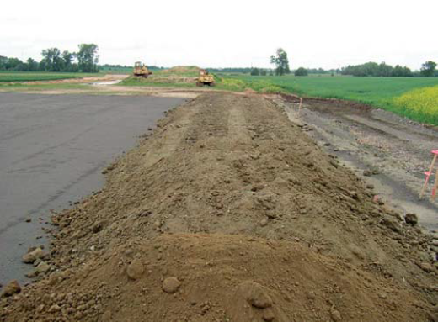
ВИКОРИСТАННЯ ВТОРИННИХ МАТЕРІАЛІВ, ЧЕХІЯ: ВУГІЛЬНА ЗОЛА
Використання двох видів вугільної золи (різних типів котлів), формування насипу
Ущільнення грунту вугільною золою
Druhotné suroviny v dopravním stavitelství/ Secondary materials in highway engineering, RNDr. František Kresta, Ph.D.

Slide 11
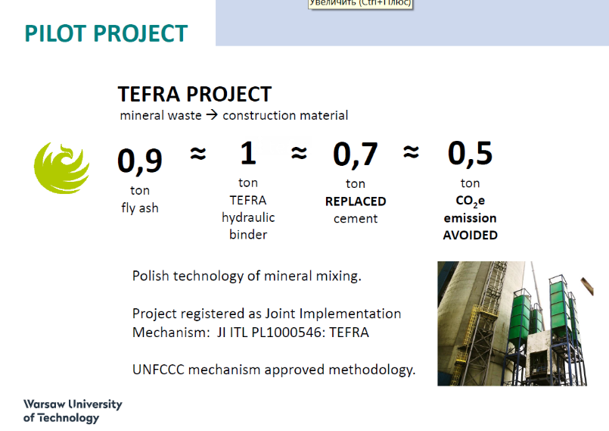
ВИКОРИСТАННЯ ВТОРИННИХ МАТЕРІАЛІВ ТА ВИКИДИ, ДОСВІД ПОЛЬЩІ

Slide 12
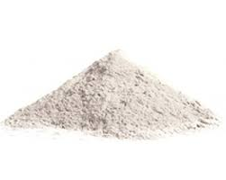

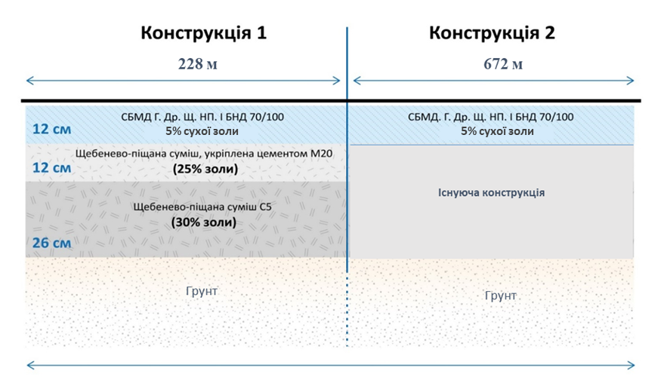
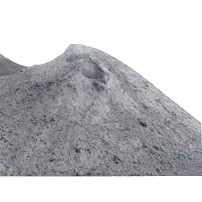
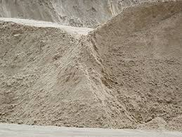
ПІЛОТНА ДІЛЯНКА ДОРОГИ ІЗ ЗАСТОСУВАННЯ ЗОЛИ ДТЕК БУРШТИНСЬКОЇ ТЕС
  На під’їзній автомобільній дорозі до ДТЕК Бурштинської ТЕС виконується ремонт із застосуванням сухої та вологої золи ТЕС та відповідно.
Конструкція 1/ 1-ий пусковий комплекс: «Поточний ремонт під’їзної автомобільної дороги №1 на ділянці від автомобільної дороги Н-09 до каплиці» (довжина дороги – 228,0 м, середня ширина дороги – 7,0м);
Конструкція 2/ 2-ий пусковий комплекс: «Поточний ремонт під’їзної автомобільної дороги №1 на ділянці від каплиці до прохідної 1-го блоку» (довжина дороги – 700,0 м, середня ширина дороги – 7,0м);
В результаті будівництва пілотної ділянки буде підтверджено доцільність застосування альтернативних традиційним матеріалам
у асфальтобетоні
сухої золи
замість мінерального порошку
щебенево-піщаній суміші
замість піску
вологої золи

Slide 13
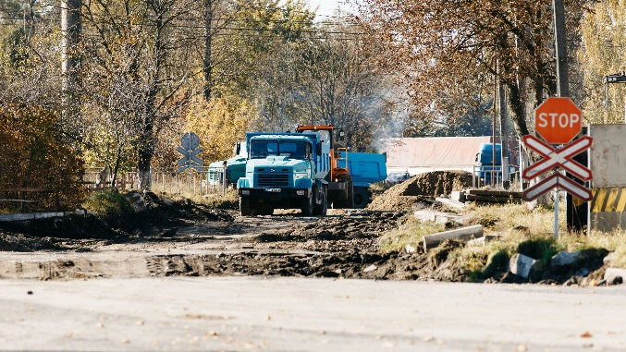
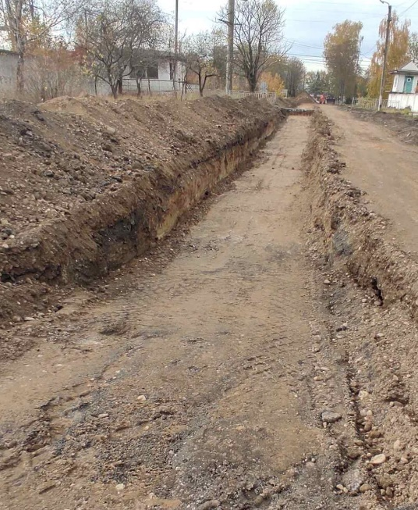
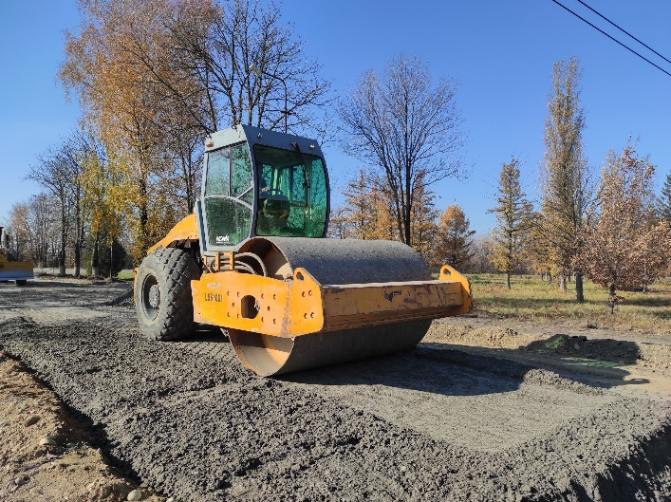
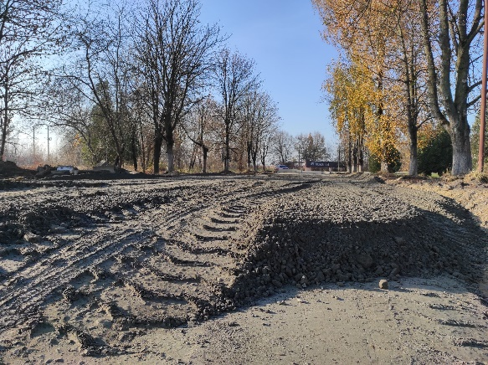
ЦИРКУЛЯРНА ЕКОНОМІКА В ДІЇ
Цього тижня завершуються роботи по влаштуванню асфальтобетонного покриття ділянки
ДерждорНДІ ім. Шульгіна дослідить керни щодо дотримання технології та забезпечення необхідних характеристик збудованої дороги.

Slide 14
СПЕРШУ ВТОРИННЕ
Урядова політика багатьох країн заохочує використання відновлених матеріалів, де це можливо
ОСНОВНІ ЦІЛІ
збільшення використання вторинних та перероблених матеріалів у будівництві,
зменшення кількості будівельних відходів, що потрапляють на звалище,
зменшення використання первинних заповнювачів
МАТЕРІАЛИ, ЯКІ ЗАСТОСОВУЮТЬСЯ НА ПРАКТИЦІ У ЯКОСТІ ВТОРИННОЇ СИРОВИНИ ДЛЯ ЗЕМЛЯНИХ І ДОРОЖНІХ РОБІТ
відновлені наповнювачі (відходи будівництва)
побічні продукти металургії
гірська порода з відвалів шахт
побічні продукти спалювання вугілля
інші нестандартні матеріали (стоси шин, ПЕТ-пляшки)
Спектр доступних вторинних/перероблених матеріалів буде розширюватися в майбутньому

Slide 15

ПРО КРУГОВУ ЕКОНОМІКУ (НІМЕЧЧИНА)
Нещодавно в Німеччині зроблено зміни до Акту про кругову економіку (Kreislaufwirtschaftsgesetz) з метою впровадження:
ЗОБОВ'ЯЗАННЯ ДЕРЖАВНОГО СЕКТОРУ ЗГІДНО АКТУ ПРО КРУГОВУ ЕКОНОМІКУ*
при проектуванні робочих процесів, при закупівлі або використанні матеріалів та споживчих товарів, у будівельних проектах та інших контрактах, без обґрунтування юридичних претензій третіх сторін віддати перевагу продукції, яка:
виготовлена в ресурсо-, енерго-, водо – зберігаючих процесах, з низьким рівнем забруднюючих речовин або з низьким вмістом відходів
виготовлена шляхом підготовки до повторного використання або шляхом переробки відходів, зокрема з використанням вторинної або відновлюваної сировини
характеризується довговічністю, простотою ремонту, багаторазовим використанням та здатністю до переробки
призводить до меншої кількості чи менш забруднюючих відходів, ніж інші продукти, або є більш придатними для екологічного управління відходами
АКТ ПРО КРУГОВУ ЕКОНОМІКУ МАЄ СПРИЯТИ:
збереженню природних ресурсів
забезпеченню екологічного поводження з відходами
Окрім цього, будуть змінені вимоги до державних закупівель
Використано неофіційний переклад частин прес-релізу федерального агентства та переглянутого акту для інформації
*Параграф 45 Aкту про кругову економіку (Kreislaufwirtschaftsgesetz) від 09.10.2020

Slide 16
НАЦІОНАЛЬНА ЕКОНОМІЧНА СТРАТЕГІЯ ТА РІШЕННЯ РНБО
НАЦІОНАЛЬНА ЕКОНОМІЧНА СТРАТЕГІЯ на період до 2030 ЗАТВЕРДЖЕНО 3 березня 2021 р. № 179
РІШЕННЯ РАДИ НАЦІОНАЛЬНОЇ БЕЗПЕКИ І ОБОРОНИ УКРАЇНИ
23.03.2021
Стимулювання розвитку циркулярної економіки створення прозорих і конкурентних ринків вторинної сировини шляхом удосконалення та гармонізації законодавства України з відповідним законодавством та нормами і правилами ЄС формування політики циркулярної економіки впровадження комплексу заходів щодо комерційного освоєння промислових відвалів Підвищення ресурсоефективності підвищення рівня поінформованості про впровадження ресурсоефективних технологій залучення грантів і кредитів для ресурсозберігаючих та енергозберігаючих технологій розвиток сталих публічних закупівель шляхом підвищення рівня поінформованості учасників ринку та методологічної підтримки щодо застосування критеріїв сталості впровадження системи податкових стимулів для екомодернізації
ПРО ВИКЛИКИ І ЗАГРОЗИ НАЦІОНАЛЬНІЙ БЕЗПЕЦІ УКРАЇНИ В ЕКОЛОГІЧНІЙ СФЕРІ ТА ПЕРШОЧЕРГОВІ ЗАХОДИ ЩОДО ЇХ НЕЙТРАЛІЗАЦІЇ а) забезпечити супроводження у Верховній Раді України ПЗУ "Про управління відходами" (№ 2207-1-д); в) внести у шестимісячний строк після набрання чинності Закону "Про управління відходами" на розгляд Верховної Ради України ЗПУ про: відходи видобувної промисловості; г) опрацювати у тримісячний строк питання щодо запровадження та використання економічних інструментів для стимулювання створення об’єктів інфраструктури з оброблення відходів; ґ) вжити у 2021 році заходів щодо утворення інформаційного центру для збирання, оброблення, аналізу та поширення інформації про управління відходами

Slide 17

ЩО ДАЛІ
ІЗ ЗАТВЕРДЖЕНОГО
Розробити Державну політику циркулярної економіки
Впровадити економічні стимули для заохочення впровадження нових технологій
Впровадити сталі публічні закупівлі
Забезпечити впровадження необхідної регуляторної бази
Let’s just do it
… А ТАКОЖ
Поширювати обізнаність про можливості зменшення відходів, переваги та ефекти від їх корисного застосування
Залучити до вирішення питання застосування відходів вищі навчальні заклади і наукові інститути з метою виконання досліджень і розробки екодизайну товарів, пошуку економічно вигідних можливостей застосування вторинної сировини
Пріоритезувати використання вторинної сировини

